Slide 1
Взаимодействие педагогов с тревожными детьми.
Педагоги-психологи
МАДОУ ЦРР д/с №50:
Смирнова Наталья Александровна
Леоненко Людмила Геннадьевна
Порохина Ольга Владимировна
Notes:
Проводим игру на знакомство (Группа встает в два круга - внешний и внутренний, лицом к лицу. Получившиеся пары знакомятся: говорят свое имя и комплимент на против стоящему, по сигналу внутренний круг смещается вправо на одного человека. Цикл повторяется, пока не будет пройден весь круг.
После игры, коллеги садятся на свои места и в это время мы раздаем листочки с обратной связью (вопросы для обратной связи будут напечатаны на листочках разного цвета: желтого, синего, красного, зеленого, таким образом мы разделим педагогов для работы в подгруппах.)
После этого показываем сценку для педагогов ( воспитатель, тревожный ребенок и нормотипичный ребенок), задача воспитателей определить о каких детях пойдет речь на нашей встрече. (эта вся работа проделывается до того, как включим 1 слайд с темой нашего семинара).

Slide 2
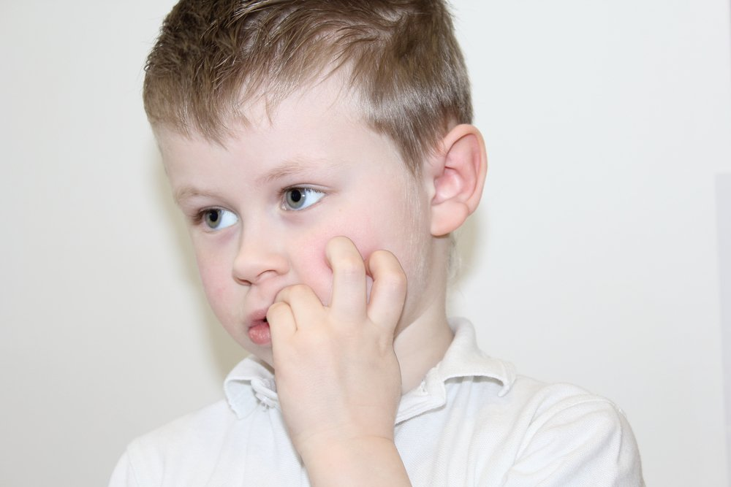
Актуальность
Высокий уровень тревожности у ребенка — вторая по частоте среди проблем детской психики (первая - поведенческие расстройства). Её клинические признаки отмечаются примерно у 8% детей. К сожалению, этот показатель растёт.
Notes:
В настоящее время группы детского сада посещают разные дети: гиперактивные, агрессивные и тревожные. О взаимодействии с агрессивными и гиперактивными детьми ранее уже были проведены семинары для вас. А сегодня наш семинар посвящен тревожным детям. Читаем слайд

Slide 3
Различие понятий
Тревожность - индивидуальная психологическая особенность, заключающаяся в повышенной склонности испытывать беспокойство в самых различных жизненных ситуациях.
Тревога - это эпизодические проявления беспокойства и волнения.
Страх - чувство, возникшее в ответ на действие угрожающих факторов.
В 2 года - боязнь резкого звука, боли, высоты.
В 3 года - страх перед наказанием.
От 3 до 5 лет - страх сказочных персонажей, одиночества, темноты и замкнутого пространства.
В 6 лет - страх смерти.
Notes:
Что же такое тревожность !? В психологическом словаре дано следующее определение «Тревожность - индивидуальная психологическая особенность, заключающаяся в повышенной склонности испытывать беспокойство в самых различных жизненных ситуациях».
Следует отличать тревожность, от тревоги и страха. Тревога — это эпизодические проявления беспокойства, волнения ребенка, то тревожность является устойчивым состоянием. Тревожность не связана с какой-либо определенной ситуацией, с предметом и проявляется почти всегда.
Когда человек боится чего то конкретного, здесь мы уже говорим про страх. Страхи у детей в определенном возрасте является нормой. Читают со слайда. Когда мы замечаем ,что у ребенка начинают возникать более выраженные симптомы на травмирующую ситуацию (ночные кошмары, энурез, выраженные социальные ограничения) то тогда стоит обратиться к специалисту.

Slide 4
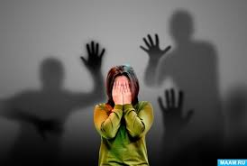
Причины тревожности
1. Биологические.
2. Социально-психологические.
3. Нарушение детско-родительских отношений.
Notes:
А что же является причинами тревожности?. К ним относятся причины биологического характера это особенности темперамента ( чаще всего в группе риска холерики и мелонхолики), тип нервной системы, отягощённый неврологический статус (ВЧД, ММД, ППЦНС и т.д.). Социально- психологические причины – это булинг со стороны сверстников и взрослых, тревожность одного из родителей ребенка (если значимые люди часто находятся в напряжении, склонны испытывать тревогу по любым поводам, то у ребёнка будет выраженный тревожный тип личности). Но главная причина тревожности по мнению многих экспертов кроется в нарушении детско-родительских отношений – это и завышенные требования к детям, противоречивыми требования (папа разрешает, мама запрещает), унижения, скандалы в семье, развод родителей.
Педагогам предлагаем работу в подгруппах ( 2-4 подгруппы). Раздаем листы формата А4 с напечатанными признаками гиперактивных, тревожных и агрессивных детей. Задача воспитателей отметить качества присущие тревожным детям, после, общее обсуждение.

Slide 5
Портрет тревожного ребенка
Соматические признаки:
тремор или дрожь;
учащенное сердцебиение;
ощущение комка в горле;
затрудненность дыхания;
обморочность или головокружения;
мышечное напряжение;
онемение или покалывания.
Психологические признаки:
постоянное беспокойство;
трудность, иногда невозможность сконцентрироваться на чем-либо;
раздражительность;
нарушения сна;
навязчивые действия.
Notes:
После обсуждения подводим итог и обобщаем портрет тревожного ребенка. Читаем со слайда

Slide 6
Опросник «Уровень тревожности у ребенка» (Лаврентьева Г. П., Титаренко Т. М., 1992)
Ваш ребёнок не может долго работать, не уставая;
Ему трудно сосредоточиться;
Любое задание вызывает излишнее беспокойство;
Очень напряжен и скован во время выполнения заданий;
Смущается чаще других;
Часто говорит о напряженных ситуациях;
Как правило, краснеет или бледнеет в незнакомой обстановке;
Жалуется, что ему снятся страшные сны;
Руки у него обычно холодные и влажные;
Нередко страдает расстройством стула;
Cильно потеет, когда волнуется;
Не обладает хорошим аппетитом;
Засыпает с трудом, спит беспокойно;
Пуглив, многое вызывает у него страх;
Обычно беспокоен, легко расстраивается;
Часто не может сдержать слезы;
Плохо переносит ожидание;
Не любит браться за новое дело;
Не уверен в себе и своих силах;
Боится сталкиваться с трудностями.
Notes:
Для того, что бы убедиться относиться ли данный ребенок к числу тревожных вы можете использовать данный опросник.
Каждый положительный ответ будет засчитан как 1 балл
Высокая тревожность — 15-20 баллов. Средняя — 7—14 баллов. Низкая — 1-6 баллов.

Slide 7
Ситуации
1.Ваня отказался рассказывать стихотворение на празднике.
2. Саша сидит в уголке группы и ни с кем не играет (молчалив, насторожен).
3. Лена не отвечает на занятии, опускает голову вниз, скована в движениях.
4. Арсений отказывается выполнять утреннюю гимнастику с детьми, чуть позже может присоединиться к детям в группе, но не всегда.
Notes:
Делим педагогов на 2-4 подгруппы и предлагаем проблемные ситуации, их задача создать алгоритм действий в данной ситуации. Общее обсуждение.

Slide 8
Рекомендации педагогам
1.Поручения, которое дается ребенку, должно соответствовать его возможностям.
2.Повышать самооценку тревожного ребенка.
3.Не сравнивайте ребенка.
4. Не ставить тревожного ребенка в ситуации соревнования, публичного выступления
5. Предлагая ребенку задание, необходимо подробно выстраивать пути его выполнения, составить план: что мы делаем сейчас, что потом и т.д.
6.Осторожно и дозировано использовать критику.
7.По возможности объясняйте новый материал на знакомых примерах.
8.Чаще обращайтесь к ребенку по имени.
9.Хвалите ребенка даже за незначительный успех.
Notes:
Исходя из анализа данных ситуаций, мы пришли с вами единому мнению, на слайде представлены рекомендации по взаимодействию с тревожными детьми.
Выборочно озвучиваем некоторые пункты из слайда.

Slide 9
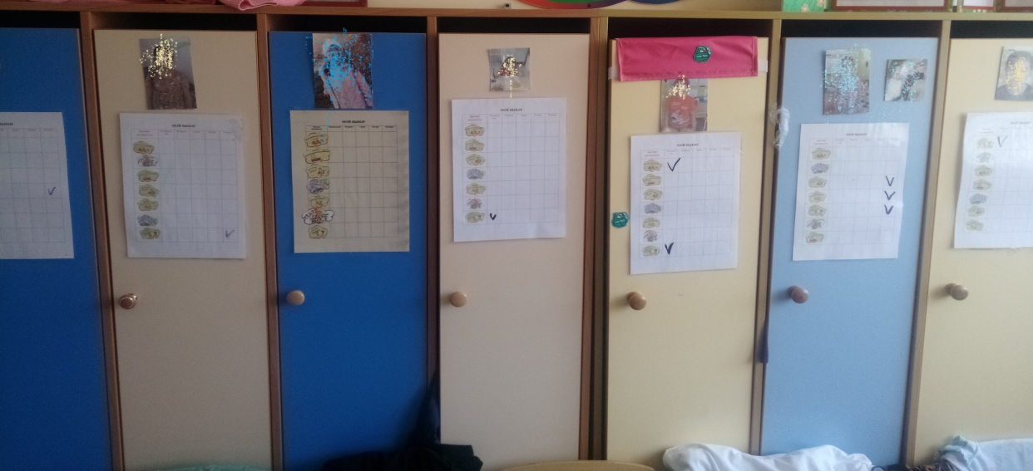
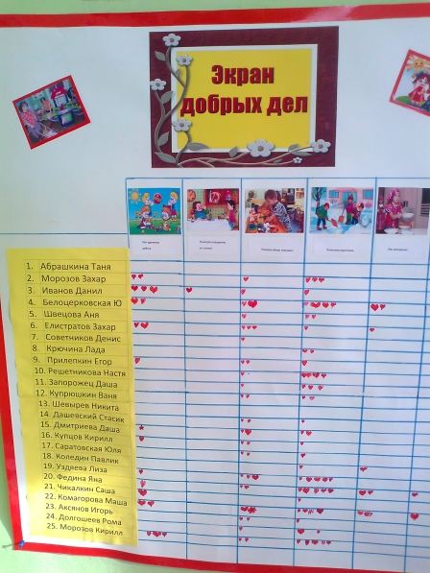
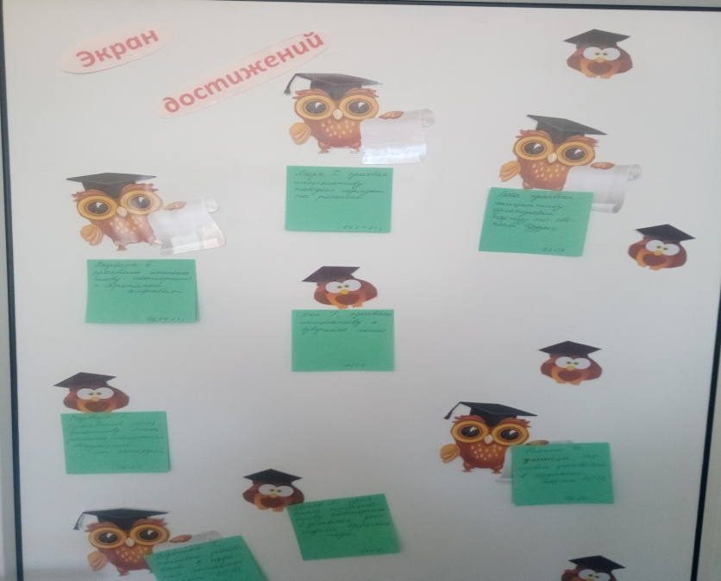
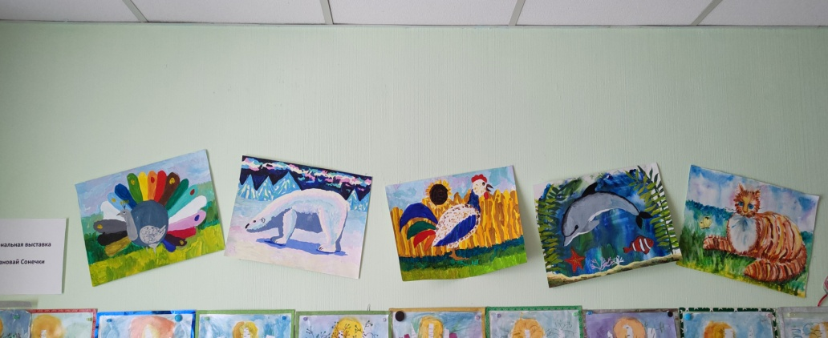
Мой выбор
Экран добрых дел
Экран достижений (активности)
Персональная выставка
Notes:
По мимо рекомендаций в своей работе вы можете использовать методы и приемы, направленные на повышение самооценки ребенка, на снятие мышечного напряжения, на обучение ребенка умению управлять собой в конкретных ситуациях. На слайде вы видите фотографии стендов, которые можно оформить у себя в группе для повышения самооценки тревожного ребенка. ( Поясняем, что представляю собой приемы указанные на слайде)

Slide 10
Игры с тревожными детьми
Повышение самооценки ребенка
Игры: Недотроги, Солнышко, Закончи предложение, За что меня любит мам, Если бы я был Буратино, Рыбаки и рыбка, Робкий и смелый зайчик.
Обучение ребенка умению управлять собой в конкретных, наиболее волнующих его ситуациях
Проигрывание и разбор конкретных ситуаций взаимодействия; сочинение совместных историй, сказок.
Игры: Гусеница, Через стекло, Змейка, Веселый мяч, Черепашки, Почувствуй меня.
Обучение релаксации, снятию мышечного напряжения
Комплекс игр, способствующих расслаблению: Олени, Пружинка, Загораем, Штанга, Черепаха, Морская звезда, Волшебник сна, Карандаши, Стиральная машина, Тряпичная кукла и солдат, Сосульки, Добрый - злой, весёлый – грустный, Трусливые зайцы.
Тактильный контакт (прикосновения, поглаживания).
Коллажи « Я увлекаюсь», «Я мечтаю», «Я научился».
Notes:
На слайде представлен перечень игр , которые вы – уважаемые педагоги , можете использовать в работе с тревожными детьми. Мы с коллегами предлагаем вам сейчас поиграть в некоторые из них. Например: « Гусеница», « Стиральная машина» и « Черепаха».

Slide 11
Список рекомендуемой литературы
1.Спокойные. Как помочь детям справляться со страхоми и тревогой. К. Кресвелл, Л. Уиллеттс.
2. Шпаргалка для родителей: Психокоррекционная работа с гиперактивными, агрессивными, тревожными . Лютова Е. К., Монина Г. Б. 3. Тревожные дети. Как превратить беспокойство в жизнестойкость. Гроуз, Ричардсон.
4. Тревожные родители. Ответы на вопросы о жизни с ребенком от А до Я. Т. Брайсон.
5. Тревожность у детей и подростков: психологическая природа и возрастная динамика. Прихожан А. М. 6. Тревожность и возможности ее снижения у детей. Макшанцева Л.В.
7. Тревога - как одна из основных проблем, возникающих у ребенка в процессе социализации. Козлова Е.В.
Notes:
На слайде представлен список рекомендуемой литературы, которую вы можете использовать в работе с тревожными детьми. Спасибо за внимание. Сказать Про брошюрки.

Slide 12
Спасибо за внимание!

